Slide 1
TIETEISKIRJALLISUUS ELI SCIFI-KIRJALLISUUS
s. 174–175

Slide 2
Science fiction > scifi = tieteiselokuvat, -sarjat, -kirjat ja –tietokonepelit
  scifi-kirjallisuus = tieteiskirjallisuus
Tieteiskirjallisuus on kirjallisuudenlaji, joka käsittelee tieteen ja tekniikan vaikutusta ihmisiin ja yhteiskuntaan

Slide 3
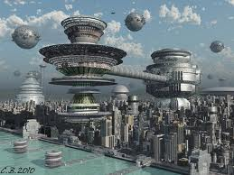
Tyypillistä tieteiskirjallisuudelle:
  Sijoittuu tulevaisuuteen: arvailee usein, mihin suuntaan maailma on menossa
  Mukana keksintöjä ja tekniikkaa, joita nykymaailmassa ei vielä ole
  Usein mukana myös yliluonnollisia hahmoja > ero fantasiakirjallisuuteen joskus vaikea tehdä
    Keskeinen ero: scifi käsittelee asioita, jotka ihmiskunta mahdollisesti tulevaisuudessa kohtaa

Slide 4
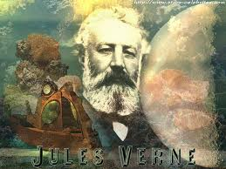
Tieteiskirjallisuutta kirjoitettu antiikin ajoista saakka
Varsinaisen tieteiskirjallisuuden juuret 1800-luvulla
  Jules Verne

Slide 5
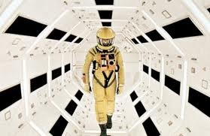
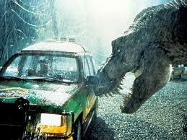
Keskeisiä teemoja ja kysymyksiä
Ihmisen ja koneen suhde
  Tekniikan kehitys → ajattelevat ja toimivat koneet, ihmisten ja koneiden yhdistelmät
  Arthur C. Clarke: 2001 – Avaruusseikkailu
  William Gibson: Neurovelho
Tiedemiehen vastuu
  Mitä jos tutkija ei hallitse keksintöään?
  Michael Crichton: Jurassic Park

Slide 6
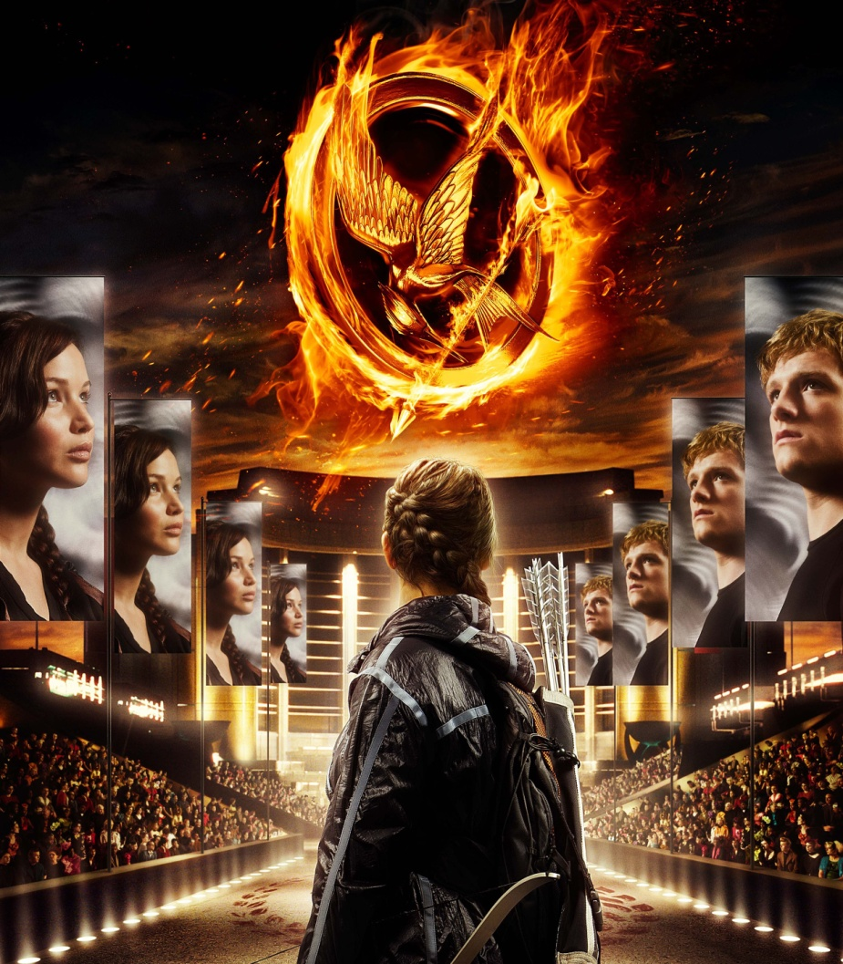
Millainen on tulevaisuuden yhteiskunta?
  Lähtökohtana usein tyytymättömyys nyky-yhteiskuntaan
  Yleensä pessimistisiä, synkkiä tulevaisuudenkuvauksia
  Aldous Huxley: Uljas uusi maailma
  George Orwell: Vuonna 1984
  Suzanne Collins: Nälkäpeli

Slide 7
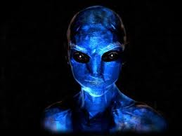
Tieteiskirjallisuuden alalajeja:
  Kyberpunk: kehittynyttä teknologiaa, synkkyyttä
  Steampunk: höyrykoneaika + nykyteknologia
  Kova scifi: tieteellinen todenmukaisuus
  Avaruusooppera: avaruusseikkailut, visuaalisuus
  Vaihtoehtohistoria

Slide 8
TEHTÄVÄ: Luo oma scifi-maailmasi (kirjoita vihkoon).
Kerro esim.
  Mikä paikan nimi on?
  Missä se sijaitsee?
  Mihin aikaan maailmasi sijoittuu? Millaisessa tilassa maapallo on?
  Keitä maailmassa asuu? Millaisia henkilöt/hahmot ovat?
  Ketkä asukkaista ovat hyviä? Ketkä pahoja?
  Miltä maailmassa näyttää? (Luonto, asumukset, kaupunki vai maaseutu jne.)
  Millaista tekniikkaa maailmassa on?

